Slide 1
Предсказание цен на недвижимость
Тимощук Наталья Анатольевна

Slide 2
О себе
Тимощук Наталья Анатольевна
Высшее (Санкт-Петербургский государственный технический университет)
С 2021 Руководитель направления в Группе разработки Управления Сервисов Корпоративной Модели Данных Департамента управления данными SberData, развитие и поддержка Автогенерации ЕСС с развитием языка SMTL
2016-2021 Руководитель проектов в Управлении Информационной Архитектуры Департамента корпоративной архитектуры, разработка и ведение Корпоративной Модели Данных
Москва, потенциально готова к переезду в Сочи, Сириус через 1-2 года
natimoshuk@sberbank.ru, +79645007312

Slide 3
Описание проекта
Для датасета с информацией о недвижимости в г.Москва за 2011-2015 годы с ресурса https://www.kaggle.com/c/sberbank-russian-housing-market/data построена модель предсказания цены
С учетом наименьшего возможного количества признаков создано веб-приложение на Dash , которое при указании параметров предсказывает цену квартиры, а при указании цены на квартиру предсказывает вариант местоположения квартиры
https://github.com/NtimTim/DS_School_final_project

Slide 4
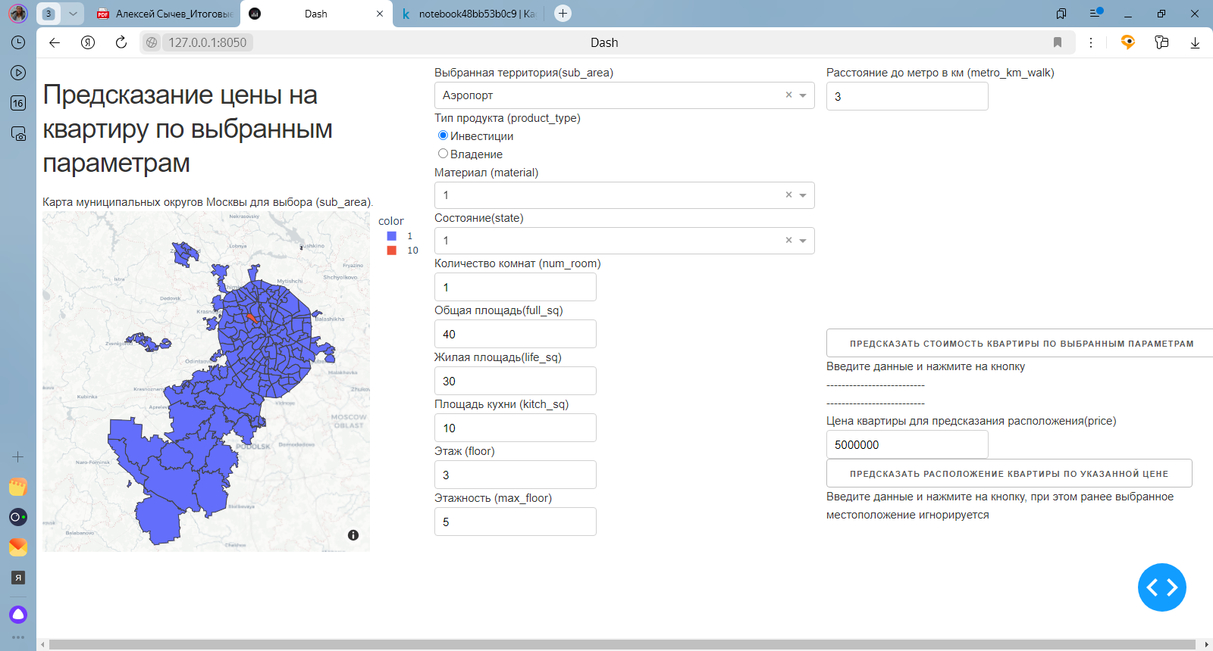
Вычисление
стоимости
квартиры
Model.predict()
Вычисление
местоположения
квартиры
Classifier.predict()

Slide 5
Модель данных (train.csv) использованные атрибуты
Атрибут | Описание | Значения | Комментарий
price_doc | Цена продажи | 100000..111111111 | Целевая переменная
timestamp | Дата транзакции | 2014-12-16 | Дата YYYY-MM-DD
full_sq | Общая площадь | 0..5326 | Обработка 0 значений
life_sq | Жилая площадь | 0..7478 | Обработка 0 значений
floor | Этаж в здании | 0..77 | Обработка 77
max_floor | Этажность здания | 0..117 | Обработка < floor
material | Материал стен | 1,2,3,4,5,6 | Обработка nan
num_room | Количество комнат | 0..10,17,19 | Обработка 17,19
kitch_sq | Площадь кухни | 0..2017 | Обработка выбросов
state | Состояние | 1..4, 33 | Обработка 33
product_type | Тип продукта | Владение Инвестиции | 1 0

Slide 6
Атрибут | Описание | Значения | Комментарий
sub_area | Расположение | Ajeroport.. Zjuzino | 0...145
metro_km_walk | Расстояние до метро пешком | 0..59.26
metro_min_walk | Время до метро пешком | 0..711.21
metro_km_avto | Расстояние до метро на автомобиле | 0..61.43
metro_min_avto | Время до метро на автомобиле | 0..74.90
railroad_station_walk_min | Время до ЖД станции пешком | 0..295.83
public_healthcare_km | Расстояние до поликлиники | 0..76.05
hospital_beds_raion | Средний уровень занятости больничных коек в течение года | 0..4849
nuclear_reactor_km | Расстояние до ядерного реактора | 0..6425

Slide 7
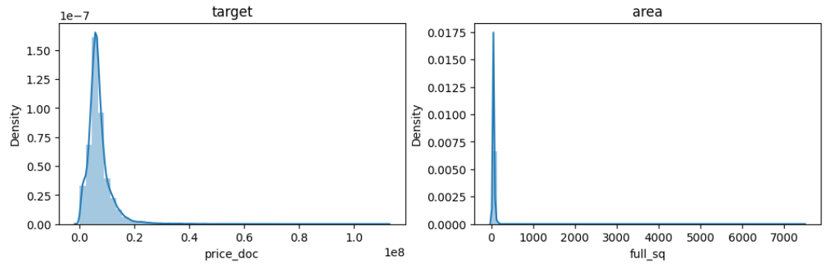
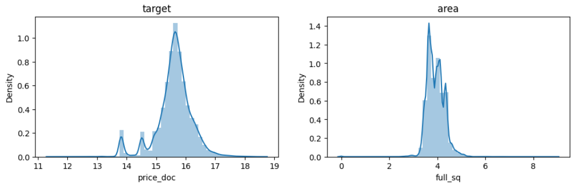
Перекос распределения:
После логарифмизации :

Slide 8
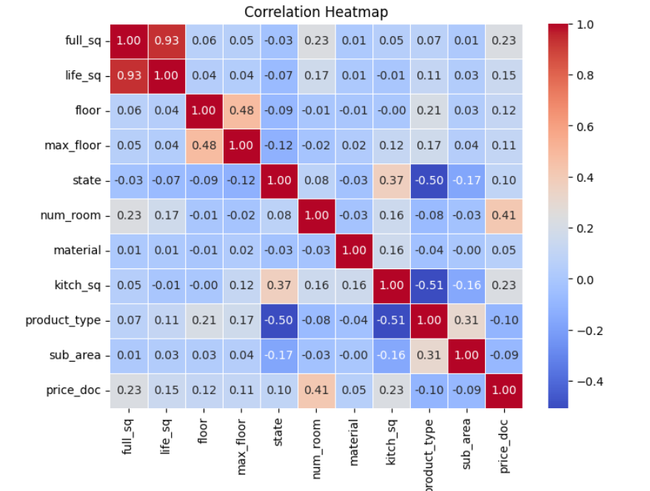

Slide 9
Используемые технологии
Python
Основные библиотеки Dash, CatBoost, Geojson

Slide 10
Шаги выполнения проекта
Анализ данных, профилирование
Обработка пустых и противоречивых данных, удаление выбросов
Обработка числовых признаков
Кодирование категориальных признаков
Определение уникальных значений признаков
Определение корреляции основных признаков
Нормализация распределения признаков (log)
Разбивка тренировочных данных для обучения
Подбор моделей предсказания по результатам обучения
Создание веб-сервиса и GUI

Slide 11
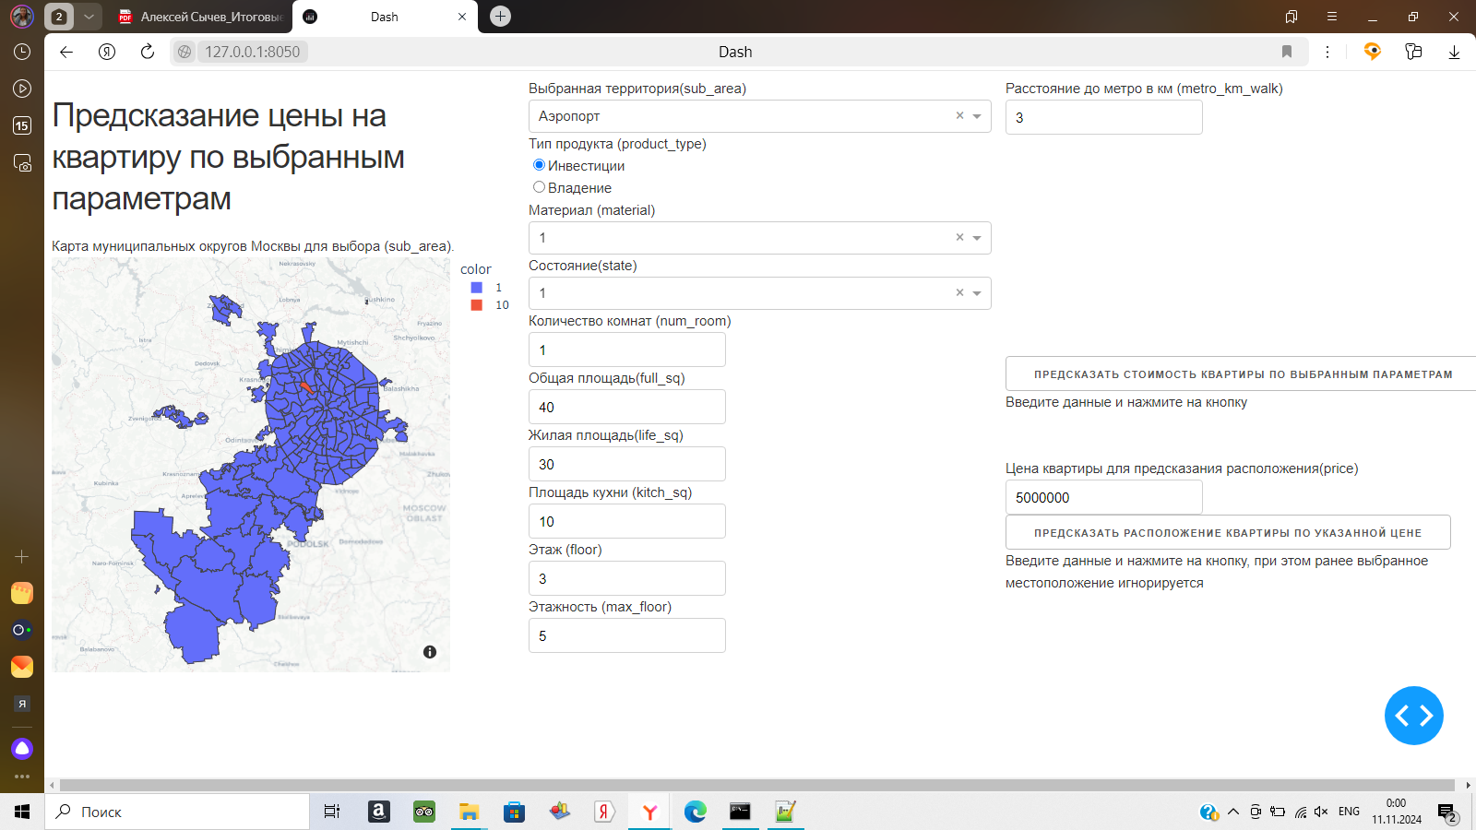

Slide 12
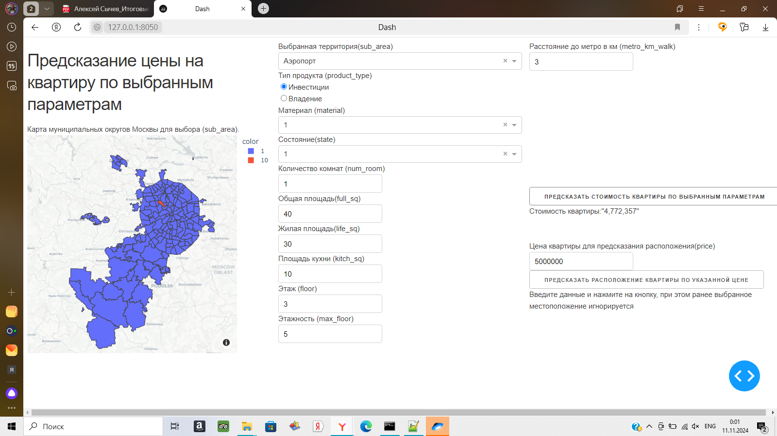

Slide 13


Slide 14
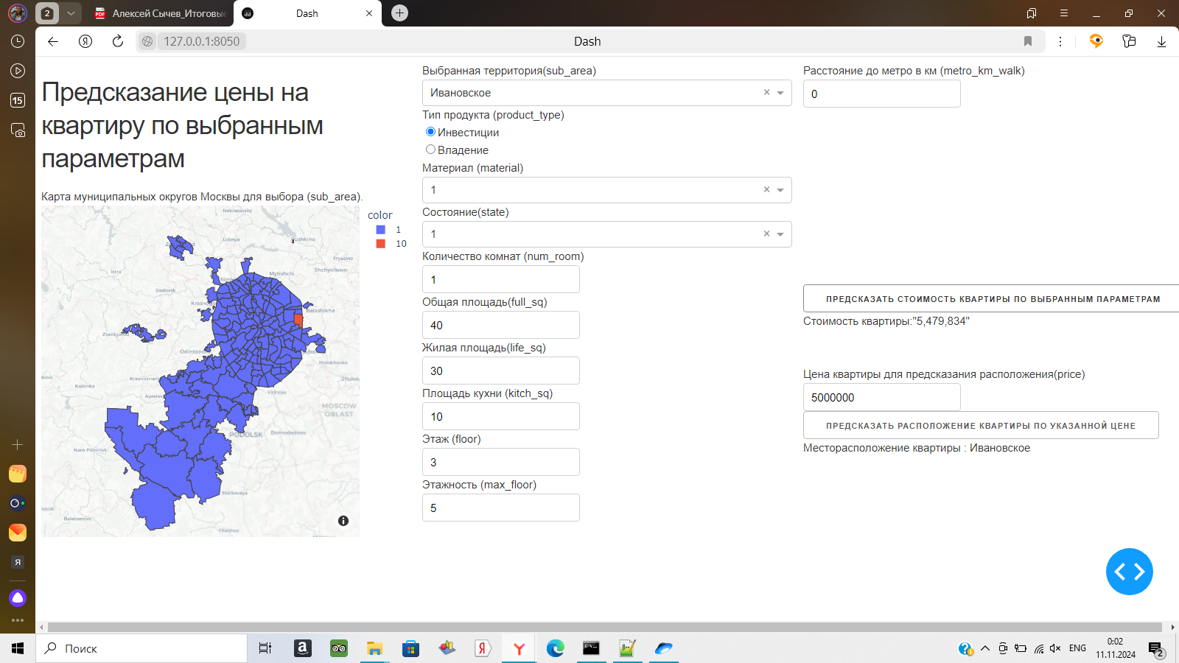

Slide 15


Slide 16


Slide 17


